Slide 1


ImgBBUpldr
RESTful сервис для загрузки изображений на фотохостинг imgbb.com

Slide 2



Imgbb.com - фотохостинг картинок и изображений предоставляет нам возможность загрузить jpg и png, bmp и gif картинки, размером до 16 мегабайт.
На ресурсе доступна анонимная загрузка файлов без регистрации пользователя.
Но без авторизации в системе, функция просмотра загруженных изображений БУДЕТ ВАМ НЕДОСТУПНА!
Notes:
<номер>

Slide 3
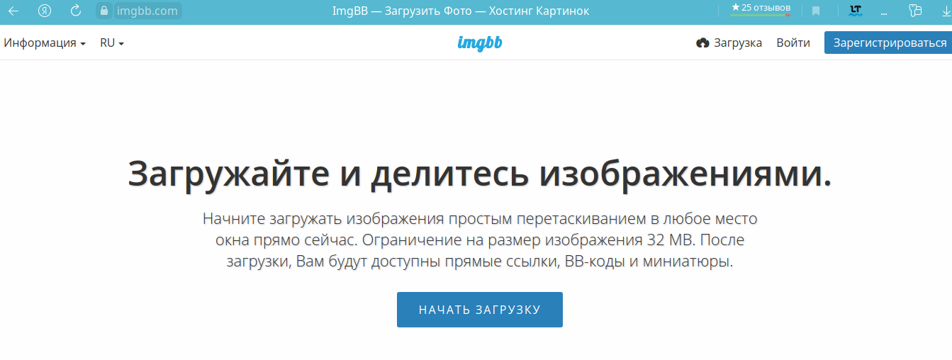
Приложение ImgBBUpldr позволяет просматривать свою историю загрузок и находить залитые вами ранее изображения.
А также: при загрузке файлов, устанавливать сроки их хранения на сервере.

Slide 4
СХЕМА РАБОТЫ ПРИЛОЖЕНИЯ
ImgBBUpldr
Файл и параметры отправляются на сервер
Data storage
Выбираете файл на вашем устройстве
Указываете срок хранения файла
Imgbb.com
JSON
Сайт возвращает url страницы размещения файла
Database
Миниатюра изображения,
Url и таймер удаления
заносятся в БД приложения
Web Browser
HTML
Содержимое БД транслируется на
localhost в виде HTML-страницы

Slide 5





Стек используемых технологий:

Slide 6


ImgBBUpldr
Разработчик: Побежимов Дмитрий Александрович @yob0t
г. Санкт-Петербург, 2021 год

